Slide 1
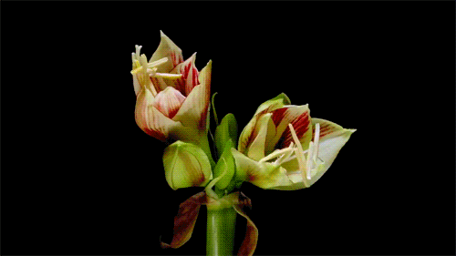
Vías alternas de la fotosíntesis

Slide 2
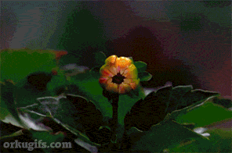
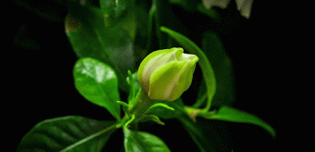
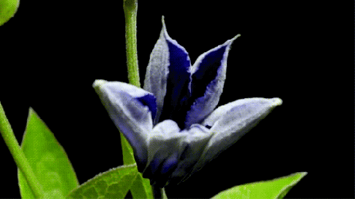
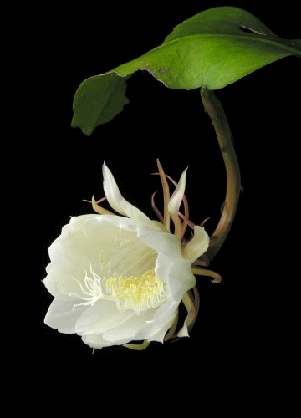
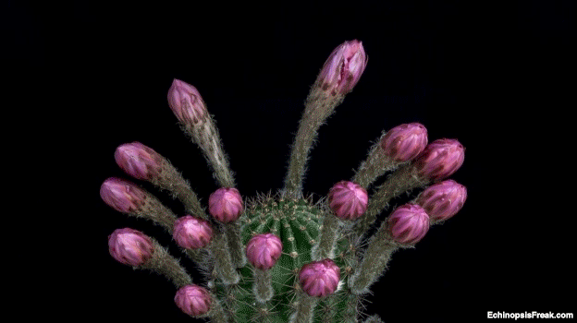
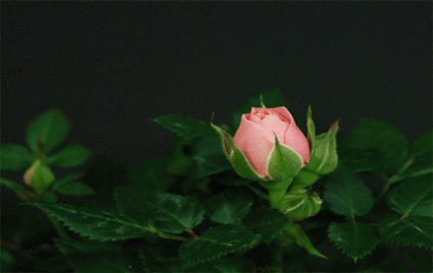
FOTOSINTESIS | FASE LUMINOSA | OBSCURA
Durante la fotosíntesis, los pigmentos fotosintéticos de plantas, algas o bacterias absorben luz y transfieren su energía a los electrones | La fase luminosa, fase clara, fase fotoquímica o reacción de Hill es la primera etapa o fase de la fotosíntesis, que depende directamente de la luz o energía luminosa para poder obtener energía química en forma de ATP y NADPH | La fase oscura de la fotosíntesis, es un conjunto de reacciones independientes de la luz que convierten el dióxido de carbono, el oxígeno y el Hidrógeno en glucosa estas reacciones.

Slide 3
